Slide 1
第六章 判别分析
作业5-2，5-10第一问
概述
距离判别法
费歇判别法
贝叶斯判别法

Slide 2
第一节 概述
一、什么是判别分析？
在一些已知研究对象用某种方法已经分成若干类的情况下，通过新样品的观测数据，判定新样品所属类别的方法。

Slide 3
判别分析举例
成功概率的判定
医生对病情的诊断
信用风险的判定
企业运行状态或财务状况的判定
在税务稽查中，要判断某企业是否偷漏税
根据发掘出来的人类头盖骨的高、宽等特征来判断其是男性还是女性

Slide 4
二、判别分析的种类
1、按判别的组数分有两组判别分析和多组判别分析
2、按区分不同总体所用的数学模型分有线性判别和非线性判别
3、按判别准则的不同有距离判别、费希尔（Fisher）判别和贝叶斯（Bayes）判别。

Slide 5
第二节 距离判别
一、距离判别的思想
距离判别的最直观的想法是计算样品到第i类总体的重心的距离，哪个距离最小就将它判归哪个总体
我们首先考虑是否能够构造一个恰当的距离函数，通过样品与某类别之间距离的大小，判别其所属类别。

Slide 6
例6.1.1 已知有两个类G₁和G₂，比如G₁是设备A生产的产品，G₂是设备B生产的同类产品。设备A的产品质量高(如考察指标为耐磨度X)，其平均耐磨度μ₁=80,反映设备精度的方差σ²(1)=0.25;设备B的产品质量稍差，其平均耐磨度μ₂=75,反映设备精度的方差σ²(2)=4.今有一产品X₀，测得耐磨度x₀=78，试判断该产品是哪一台设备生产的?

Slide 7
考虑一种相对于分散性的距离.记X₀与G₁,
G₂的相对平方距离为d²₁(x₀)或d²₂(x₀)，则：
d²₁(x₀)= = = 16=4²
d²₂(x₀)= = =2.25=1.5²
因为d₂(x₀)=1.5<4= d₁(x₀) ,按这种距离准则应判X₀为设备B生产的.
(x₀ -μ₁)²
(78 - 80)²
σ²(1)
0.25
(x₀ -μ₂)²
(78 - 75)²
σ²(2)
4

Slide 8
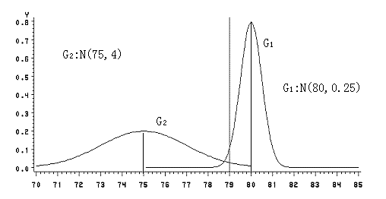

马氏距离
利用马氏距离对两个一维正态总体判别归类
令:
(μ* =79为到两总体相
对距离相等的分界点)
x₀=78<μ*=79
判x₀∈G₂.

Slide 9
马氏距离
一般地,我们假设G₁的分布为N(μ⁽¹⁾,σ²₁),G₂的分布为 N(μ⁽²⁾,σ²₂),则利用相对距离的定义,可以找出分界点μ*(不妨设 μ⁽²⁾<μ⁽¹⁾),当μ⁽²⁾<x<μ⁽¹⁾时,令
而按这种距离最近的判别准则为：

Slide 10
设
是从期望μ= 和协方差阵Σ=
的总体G抽得的两个观测值，则称
X与Y之间的马氏距离
样品X和G_{i}类之间的马氏距离定义为X与G_{i}类重心间的距离：

Slide 11
马氏距离和欧式距离之间的差别
马氏距离
欧氏距离

Slide 12
马氏距离的特点：
1、马氏距离是标准化后的欧式距离
2、马氏距离不受计量单位的影响;侧重从概率角度测度距离，计算的是与类别中心相差几个标准差单位。

Slide 13
3、若变量之间是相互无关的，则协方差矩阵为对角矩阵

Slide 15
二、两个总体距离判别法
1、方差相等
设有两个协差阵Σ相同的p维正态总体，对给定的样品Y，判别样品Y到底是来自哪一个总体，一个最直观的想法是计算Y到两个总体的距离。故我们用马氏距离来给定判别规则，有：

Slide 17
则前面的判别法则表示为
当 和Σ已知时， 是一个已知的p维向量，W(y)是y的线性函数，称为线性判别函数。α称为判别系数。用线性判别函数进行判别分析非常直观，使用起来最方便，在实际中的应用也最广泛。

Slide 18
两总体Σ₁=Σ₂ 时的判别
例如p=2时,直线W(X)=0把平面分为两个区域
D₁,和D₂.
x₂
D₁={X =(x₁ , x₂ ) :W(X)＞0}
x₁
D₂ ={X =(x₁ , x₂ ) :W(X)<0}
W(X)=0

Slide 19


两总体Σ₁=Σ₂ 时的判别
考察p=1的特殊情况,并设两总体为正态总体，其分布已知为N(μ₁,σ²)和N(μ₂,σ²)(两总体的方差相同，记为σ² ),这时判别函数为
其中
不妨设μ₁>μ₂ ,则a为正数，W(x)的符号取决于
x>μ或x<μ.

Slide 20
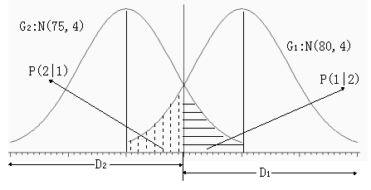
用这种判别法会发生错判,如X来自G₁,但却落入D₂,
被判为属G₂ .错判的概率为下图中阴影左半部分
的面积,并记为P(2|1).类似有P(1|2).
分界点μ=77.5

Slide 21
上例中,当μ₁=80,μ₂ =75,σ=2时
分界点μ = (80+75)/2=77.5,故错判概率为
P(2|1)= P{X<77.5|X∈G₁} (X~N(80,4) )
= P{(X-80)/2<(77.5-80)/2}
= P{U<-1.25} (U=(X-80)/2~N(0,1) )
= 1-Φ(1.25)= 0.1056
P(1|2)= P{X>77.5|X∈G₂} (X~N(75,4) )
= P{(X-75)/2>(77.5-75)/2}
= P{U>1.25} (U=(X-75)/2~N(0,1) )
= 1-Φ(1.25)= 0.1056=P(2|1)

Slide 22

一般地,经计算可得:
由错判概率的公式及上图可见, 当两总体均值靠得很近(即| μ₁ - μ₂ |很小)时,则错判概率很大,这时作判别分析是没有意义的.因此只有当两总体的均值有显著性差异时,作判别分析才有意义.

Slide 23
例 在企业的考核中，可以根据企业的生产经营情况把企业分为优秀企业和一般企业。考核企业经营状况的指标有：
资金利润率=利润总额/资金占用总额
劳动生产率=总产值/职工平均人数
产品净值率=净产值/总产值

Slide 24
三个指标的均值向量和协方差矩阵如下。
现有二个企业，观测值分别为
（7.8，39.1，9.6）和（8.1，34.2，6.9），
问这两个企业应该属于哪一类？
变量 | 均值向量 |  | 协方差矩阵
 | 优秀 | 一般
资金利润率 | 13.5 | 5.4 | 68.39 |  | 40.24 | 21.41
劳动生产率 | 40.7 | 29.8 | 40.24 |  | 54.58 | 11.67
产品净值率 | 10.7 | 6.2 | 21.41 |  | 11.67 | 7.90

Slide 25
import numpy as np
mu1=np.array([13.5,40.7,10.7])
mu2=np.array([5.4,29.8,6.2])
mu_sub=mu1-mu2
mubar=(mu1+mu2)/2
sigma=np.array([[68.39,40.24,21.41],[40.24,54.58,11.67],[21.41,11.67,7.9]])
sigma_inv=np.linalg.inv(sigma)
alpha=np.dot(sigma_inv,mu_sub)
cons=-np.dot(alpha,mubar) # 常数项
print("y=",alpha[0],"x1+",alpha[1],"x2+",alpha[2],"x3+",cons)
y= -0.6058078029022496 x1+ 0.25361593359171064 x2+ 1.836790774066063 x3+ -18.735959962539773
y1=np.array([7.8,39.1,9.6])
wy1=np.dot(alpha,y1-mubar)
4.08831360929277
y2=np.array([8.1,34.2,6.9])
wy2=np.dot(alpha,y2-mubar)
-2.2954818961556542

Slide 26
2、当总体的协方差已知，且不相等
距离为Y的二次函数，非线性判别函数

Slide 27
三、 多总体的距离判别法
设有K个总体，分别有均值向量μ_{i}(i=1,2,…,k)和协方差阵Σ_{i}= Σ，各总体出现的先验概率相等。又设Y是一个待判样品。则与总体i的距离为（即判别函数）
上式中的第一项Y’ Σ⁻¹Y与i无关，则舍去，得一个等价的函数

Slide 28
将上式中提出-2，得
则距离判别法的判别函数为线性：
判别规则为
注：这与前面所提出的距离判别是等价的.

Slide 29
第三节 费希尔判别法
Fisher判别的基本思想
Fisher判别的基本思想是投影.将k组p维数据投影到某一个方向,使得投影后组与组之间尽可能地分开.

Slide 30
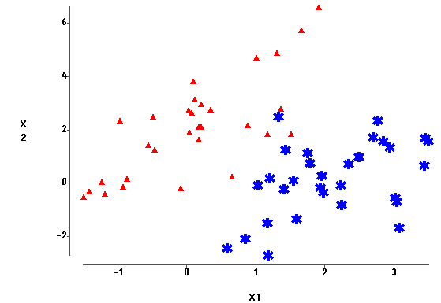
Fisher判别图示
当p=2,k=2时,寻找方向a,使两组数据投影后在一维直线上尽可能区分开
方向a

Slide 31
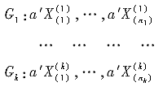
设从总体G_{t}(t=1,…,k)分别抽取p维样品如下:
令a=(a₁,…,a_{p})′为p维空间的任一向量,
u(x)=a′X为X向以a为法线的方向投影.
上述k个组中的p维数据投影后为

Slide 32
每个总体的数据投影后均为一维数据.对这k组一维数据进行一元方差分析，其组间平方和为
其中X^{(t)}和X分别为G_{t}的样本均值和总均值.而B为组间离差阵：

Slide 33
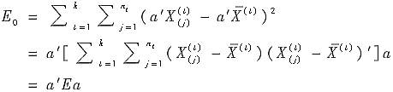
合并的组内平方和为
A₀
a′A a
其中合并的组内离差阵(或称叉积阵)A为
A

Slide 34

若k个类的均值有显著差异,则比值
Aa
应充分大.利用方差分析的思想,问题化为求投影方向a,使Δ(a)达极大值,显然使Δ(a) 达极大的解a不唯一
若a使Δ(a)达极大,则Ca(C是任意不为零常数)也使Δ(·)达极大
故对a加一约束条件，即选取a使a′ Aa=1.问题化为求a,使Δ(a)=a′ Ba在a′Aa=1 条件下达极大.

Slide 35
如果a是在a′ Aa=1条件下使Δ(a)=a′ Ba达极大的方向,则称u(X)=a′ X为典型线性判别函数.
利用Lagrange乘数法来求条件极值问题的解.令

Slide 36
上式中的第一式可化为:
可知,条件极值问题化为求A⁻¹B的最大特征值和相应特征向量问题
设A⁻¹B的非零特征值为λ₁≥λ₂≥…≥ λ_{r0}＞0,相应特征向量为l₁,l₂,…,l _{r0} .
取a=l₁ 时,由Δ(a)=a′ Ba知:
即取a=l₁ 时可使Δ(a)达最大,且最大值为λ₁, Δ(a)的大小衡量典型判别函数u(X)=a′ X的判别效果.

Slide 37
一般称Δ(a)=λ₁为典型判别函数u(x)的判别效率.还可以定义u(x)的判别能力p₁为
p₁ =λ₁ /(λ₁+λ₂+…+λ_{r0} )
结论 Fisher准则下线性判别函数u(X)=a'X的解a为特征方程| A⁻¹B -λI | =0的最大特征根λ₁所对应的满足l₁'Al₁=1的特征向量l₁;且相应的判别效率Δ(l₁)=λ₁ .

Slide 38
Fisher判别准则
准则1：用一个典型线性判别函数
准则2：在有些问题中(如分类个数k较大或变量个数p较大时),仅用一个典型线性判别函数不能很好地区分各个总体,这时可用第二大特征值λ₂对应的满足l₂′Al₂ =1特征向量l₂ ,建立第二个典型线性判函数l₂′X;如还不够,还可建立第三个典型线性判别函数l₃′X;依次类推.
如果有r₀个非零特征根(1≤ r₀≤p),相应有r₀个典型线性判别函数u₁(X),…,u_{r0}(X).这时相当于把原来p个变量综合成r₀个新变量.

Slide 39
Fisher判别准则3
在实际应用中,常取前r(1≤r≤r₀ )个非零特征根,并使累计判别能力(记为p_{(r)})
p_{(r)} =(λ₁ +…+λ_{r})/(λ₁+λ₂+…+λ_{r0} )
达到80%以上(这表示用这r个新变量替代m个原变量进行判别归类损失的信息不会超过20%).
这样p维总体的判别问题化为r维的判别问题,一般维数降低了.
由于特征向量线性无关,故r个新变量互不相关.然后对r维数据进行判别归类(比如按距离判别准则).

Slide 40
第四节 贝叶斯判别法
一 、最大后验准则
办公室新来了一个雇员小王，小王是好人还是坏人大家都在猜测。按人们主观意识，一个人是好人或坏人的概率均为0.5。坏人总是要做坏事，好人总是做好事，偶尔也会做一件坏事，一般好人做好事的概率为0.9，坏人做好事的概率为0.2，一天，小王做了一件好事，小王是好人的概率有多大，你现在把小王判为何种人。

Slide 42
距离判别简单直观，很实用，但是距离判别的方法把总体等同看待，没有考虑到总体会以不同的概率（先验概率）出现，也没有考虑误判之后所造成的损失的差异。
一个好的判别方法，既要考虑到各个总体出现的先验概率，又要考虑到错判造成的损失，Bayes判别就具有这些优点，其判别效果更加理想，应用也更广泛。

Slide 43
设有总体 ， 具有概率密度函 数 。并且根据以往的统计分析，知道 出现的概率为 。即当样品 发生时，求它属于某类的概率。由贝叶斯公式计算后验概率，有：
判别规则
则 判给 。在正态的假定下， 为正态分布的
密度函数。

Slide 44
特别，总体服从正态分布的情形
则 判给 。
上式两边取对数并去掉与i无关的项，则等价的判别函数为：

Slide 45
特别，总体服从正态分布的情形
问题变为若 ，则判 。
若还有协方差阵相等
则判别函数退化为
问题变为若 ，则判 。

Slide 46
总体服从正态分布，协方差阵相等且先验概率相等，
判别函数退化为
问题变为若 ，则判 。
完全等价于距离判别法 。

Slide 47
//二、 最小平均误判代价准则
设有总体 ， 具有概率密度函 数 。并且根据以往的统计分析，知道 出现的概率为 。
又D₁，D₂，┅，D_{k}是R^{p}的一个分划，判别法则为：
当样品X落入D_{i}时，则判
关键的问题是寻找D₁，D₂，┅，D_{k}分划，这个分划应该使平均错判率最小。

Slide 48
【定义】（平均错判损失）
用P(j/i)表示将来自总体G_{i}的样品错判到总体G_{j}的条件概率。
C(j/i)表示相应错判所造成的损失。
则平均错判损失为：
使ECM最小的分划，是Bayes判别分析的解。

Slide 49
【定理】
若总体G₁，G₂，…，G_{k}的先验概率为
且相应的密度函数为 ，损失为
则划分的Bayes解为
式中

Slide 50

推论 当错判损失都相等(当i不等于j时, L(i|j)=1),根据h_{j}(X)的公式,即得Bayes判别的解D*={D*₁,…,D*_{k}}为
其实

Slide 51
含义是：当抽取了一个未知总体的样品值x，要判别它属于那个总体，只要先计算出k个按先验概率加权的误判平均损失
然后比较其大小，选取其中最小的，则判定样品属于该总体。
为了直观说明，作为例子，我们讨论k=2的情形。

Slide 53
由此可见，要使ECM最小，被积函数必须在D₁是负数，则有分划

Slide 54
Bayes判别准则为：

Slide 55
特别
与标准Bayes判别等价

Slide 56
小结
判别分析方法是按已知所属组的样本确定判别函数，制定判别规则，然后再判断每一个新样品应属于哪一类。
常用的判别方法有Fisher判别、距离判别、贝叶斯判别等，每个方法根据其出发点不同各有其特点。
Fisher类判别对判别变量的分布类型并无要求，而Bayes类判别要变量的分布类型。因此，Fisher类判别较Bayes类判别简单一些。
当两个总体时，若它们的协方差矩阵相同，则距离判别和Fisher判别等价。当变量服从正态分布时，它们还和Bayes判别等价。

